Slide 1
ZMUIFrameWork
《铸梦之路 一》
一款高性能、自动化的UI框架
讲师：铸梦
课程下载学习交流群：728685392

Slide 2
1.框架优点
框架优点： 1.不继承MonoBehaviour但和继承MonoBehaviour使用起来无任何差别。
2.不受MonoBehaviour声明周期影响，声明周期完全可控，代码运行顺序掌握在自己手中。
3.智能化全自动化UI框架，无需手动创建脚本、声明方法、变量、拖拽物体赋值。UI脚本、方法、属性字段自动生成，UI组件自动拖拽绑定，一键搞定。
4.高效率，本来需要5-10分钟完成的工作，到我们这只需要1分钟不到，即可完成工作。
5.高性能、不卡帧、不卡顿、框架内部不放过任何一点影响性能的问题，把性能问题扼杀在摇篮之中，让我们的UI弹出更加流畅，游戏体验更加舒服。
6.完整性框架，内置多个常用UI功能解决方案，能够满足UI相关的所有需求，比如 遮罩系统、堆栈系统、层级管理系统、自动化系统等。该框架能够正确的避免掉项目中常遇见的各种问题。如：遮罩错乱问题，特效UI层级混乱问题，堆栈弹窗顺序问题等等，框架直接从根部去解决掉，以绝后患。
7.代码整齐、美观、统一。

Slide 3
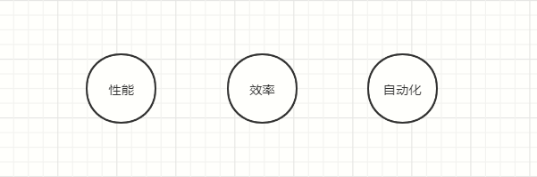
2.框架介绍
相信看这个课程的同学们肯定在为开发时找不到好的UI框架而烦恼，网上的文章、Demo也很多，但总是不合自己的心意，又或是框架不够完美，达不到自己所期待的。在经历过几个项目之后呢，发现好的框架写代码真的是一种享受。而在那种没框架或者说，根本算不上框架的项目种写代码，简直是一种煎熬，因为项目本身就乱成一锅粥了，随便动一动，就可很能引发其他问题，bug甚至越改越多，甚是苦恼，恨不得赶紧去做其他项目。
那么你如果有上面老师描述的这种或者相关的问题呢，那么恭喜你，来对地方了。因为老师要讲的这个框架，他能满足项目中的所有需求，他能远远的避开并从底层解决掉了UI框架面临的很多问题，因为该框架是工作经验与技术结合产生的精华所在。
1.什么是好的UI框架？
这里老师要强调一点，老师认为真正的好的UI框架，并非只是弹弹UI，管理管理层级这么简单，他牵扯的功能模块是非常多的。
一个UI框架具备的不仅仅是代码层的简洁与低耦合，更重要的一个也是非常容易被忽略的问题，就是UI的性能、效率、自动化。
这三者 性能的权重是最高的，其次是效率，最后是自动化。
如果一个游戏的UI性能不好，给人直管的感受就是不流畅，顿挫感，掉帧感。
这里有人可能就会有所疑虑，一个UI界面，无所谓的就算性能在差，又不会把游戏搞崩，做不做都无所谓。

Slide 4
2框架介绍
确实。 确实不会把游戏搞崩。
那我们为什么还要搞？
因为我们的目标是精品！任何一个精品游戏，都会考虑到各种性能，不仅仅是UI，UI是基础，也是必备。他们在任何一处都会去追求极致，哪怕是任何一点点卡顿。
试想一下，我们做出来的游戏，非常流畅，体验非常好，而隔壁的项目组的游戏却没咱们的流畅，体验好，咱多有面子，对把，成就感不就蹭蹭的往上涨，在谈薪资的时候，也更有底气的是吧。
那么我们该如何设计这款框架呢？

Slide 5
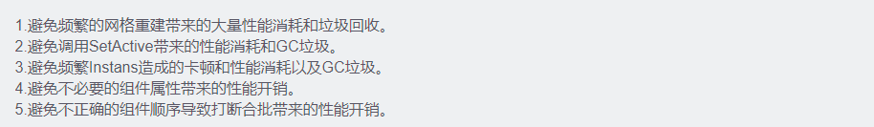

3.框架设计
如果我们想设计一个好的UI框架，那么我们必须要知道，我们该如何去优化。然后在框架设计初期就去考虑这些优化点，并且尝试去解决或避免掉。
这里呢老师就不做优化介绍了，因为优化涉及到很多东西，老师讲太多文字方面的东西呢，会显得课程过于枯燥，后面在开发的过程中呢，老师在一一介绍给大家。
首先我们要关注的有三个点：1.性能点 2.功能点 3.系统点
1.性能点
2.功能点

Slide 6
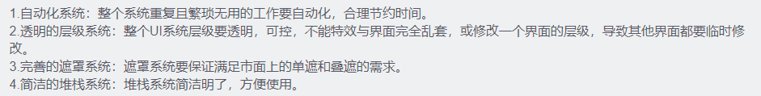
3.框架设计
3.系统点
好的， 综上所述，我们的UI框架所具备的所有功能有：
1.UI管理系统 (管理UI界面的生成、销毁、交互、以及生命周期)
2.遮罩系统 (管理UI弹出和关闭时的遮罩的处理，单遮罩模式、叠遮模式)
3.堆栈系统 (管理UI有序弹出、比如刚进大厅会按照优先级反复弹出多个界面)
4.灵活的层级系统 (管理UI层级保证界面-模型-特效-界面中间不会有穿插的现象)
5.自动化系统 (管理UI繁琐且重复的工作让其自动化生成比如脚本、方法属性声明、组件绑定等)
6.高效率系统 (管理各种UI的创建与模板制作，让开发这以最小的动作实现最大的产出)
7.高性能系统 (管理并解决UI元素与界面的性能问题，在框架底层彻底解决，避免后期的二次性能优化)

Slide 7
UI管理系统
第一章节
讲师：铸梦

Slide 8
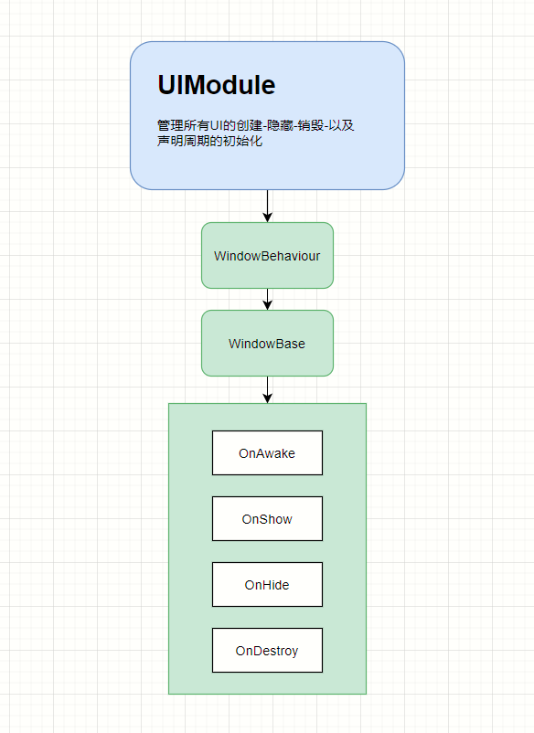
UI管理系统
WindowBehaviour
与MonoBehaviour类似是所有界面都必须继承的最基础最顶层的类
主要负责声明周期以及基础属性的声明
WindowBase
UI窗口基类，负责部分共用功能的统一化处理，例如弹出、关闭动画、以及解耦合方法的声明等其他公用接口的处理。

Slide 9
遮罩系统
第二章节
讲师：铸梦

Slide 10
UI遮罩系统
UI遮罩系统的也是项目种很重要的一个功能，市面上普遍存在两种遮罩模式，一种是单遮模式，一种则是叠遮模式。
单遮模式：无论打开多少界面，遮罩只有一层。
叠遮模式：即每一个界面都有一层遮罩，打开的界面越多，遮罩就越黑。
市面上使用的普遍是前者居多，即单遮模式，相较于叠遮，单遮就比较复杂一点，问题也比较多一点。而叠遮则很简单。
使用过单遮并且处理过问题的同学，相信都深有体会，因为项目中是有很多特殊情况的，如果单遮模式写的不够完善，考虑的不够周全，那在碰到这些特殊情况的
时候往往最让人头疼。
举几个特殊情况的例子：
1.当前弹出了一个二级且有遮罩的弹窗，然后
别人的代码又弹出了一个不需要遮罩的弹窗，
比如滚动公告界面，这种情况如果不处理，就会出问题，导致二级弹窗遮罩
丢失。
2.当前弹出了一个层级为110的二级弹窗，
然后又弹出了一个层级为100的二级弹窗
二者都有遮罩，如果处理不当，遮罩肯定在层级为100的弹窗上显示，就造成了遮罩错乱的问题。

Slide 11
灵活的层级系统
第三章节
讲师：铸梦

Slide 12
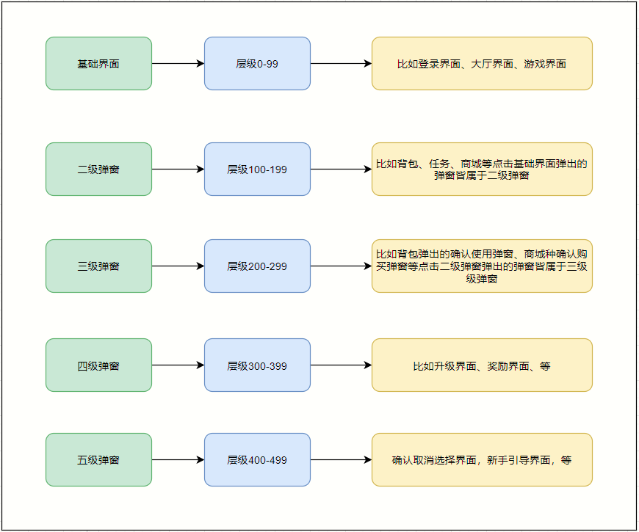
UI层级系统
相信大家在开发时都会碰到界面与模型与特效与界面之间的穿插，并且在处理的时候搞的手忙脚乱，在费劲心思处理完出特效穿插的问题后，发想与其他界面的层级又乱套了，不得已又去重新改，但是界面层级一改就意味着特效的层级也要调，又要手动一个特效一个特效的去调层级。相信这个种问题是大家在开发初期都会遇到的。所以一款完善的UI管理系统就起到的至关重要的作用。
老师的设计理念是把每个不同等级的弹窗故意留了100个层级去适配特效。即基础界面的特效永远不会穿插到二级弹窗上去，因为框架设计就已经避免掉了。当然如果是相同等级的弹窗叠加的情况，该设计仍然有100的层级去适配叠加的情况。
完全能做到，清晰透明的有规划的层级管理。 改了这个弹窗一眼就知道影响的其他弹窗有几个都是那些。
层级系统设计图

Slide 13
自动化系统
第四章节
讲师：铸梦

Slide 14
自动化系统介绍
自动化系统是为了简化UI界面频繁且重复的工作而制作的一种一键化工具。
他的功能有以下几点：
1.是一键生成UI脚本。
2.自动声明组件字段。
3.自动生成组件查找代码。
4.自动拖拽对应组件绑定至对应的字段。
5.自动生成生命周期函数。
6.自动生成UI事件代码。
7.自动生成UI事件绑定代码。
8.自动生成并注册Window加载路径配置。
9.在原有的代码上自动生成新增的组件事件代码，不会覆盖原有代码。
特点：完全自动化。我们只需要搭建界面即可，后续所有的字段声明、组件查找、绑定、以及相对应组件事件方法的声明、自动化工具会全部帮我们做好。我们只需要稍微编写一些逻辑相关的代码即可。本来5-10分钟的工作，我们可以一键化解决。把时间成本降至最低。

Slide 15
自动化组件查找演示

Slide 16
自动化Window生成演示

Slide 17
自动化工具总结
自动化系统的设计原理：
自动化系统采用UI逻辑脚本与UI数据组件脚本分离式设计， 从而让我们的代码看起来更加简洁、整齐、舒适。从而降低了UI逻辑脚本的臃肿程度，使得我们的UI相关的脚本拥有更强的规范性。
不管是后期维护还是别人接手，总会给人一种代码框架很有规章制度，不会感觉乱成一锅粥的感觉。让项目的逼格一下就提升了上去。
该工具有两种数据组件生成方式：
1.自动化生成数据组件代码查找脚本。
2.自动化生成组件拖拽赋值脚本。
二者相较而论，第二种其实是最好的方式。因为第二种的性能会比第一种要好一些。因为Find函数是有性能消耗的，既然追求流畅度，肯定每一处细节都不能忽略掉。但第一种使用起来也没问题，主要看个人习惯。
该工具有两种数据组件解析的规则：
1.以 [Button] 中括号为规范，中间为组件类型进行解析。
2.以打Tag的方式进行解析，Tag需要表明该物体所属组件类型。

Slide 18
堆栈系统
第五章节
讲师：铸梦

Slide 19
堆栈系统介绍
堆栈系统是任何游戏必不可少的一项功能。他用作与首次进入大厅时一些特殊或活动面板的有序自动弹出，从而让玩家能够更好的去了解到游戏内容和新增功能。

Slide 20
高性能系统
第六章节
讲师：铸梦

Slide 21
高性能系统介绍
高性能系统是为了解决UI性能问题，增加游戏的流畅度而设计的一系列性能解决方案。主要针对渲染、重绘、顶点、UI组件、等多个方面进行性能的优化处理。
他的功能有以下几点：
1.一键优化合批。自动根据图集图片和相邻组件的特征进行重新排序。
2.避免使用SetActive引起的UI重绘和GC垃圾。用CanvasGroup和Scale进行代替。
3.使用UI对象池。避免频繁的克隆物体导致的卡顿和GC。
4.智能化禁用不必要的组件属性。从而来避免一些不必要的性能开销。
5.界面预加载。针对复杂一些的界面我们可以使用预加载进行提前加载物体，来确保在真正使用界面时，能够流畅度加载出界面。
6.高性能文字描边。Unity描边组件是拷贝4份相同的文本顶点数占用量巨大。一个字母的Text加上Untiy的描边一共占用30个顶点。而我们的Text同样是一个字母加上描边能做到只占用6个顶点。性能是Unity组件的5倍。
7.组件自动序列化。避免掉使用Find接口查找组件带来的性能消耗，而使用自动化序列化的方式拿到组件，将性能消耗尽可能的降至最低。
特点：最大的程度去降低UI在游戏中所消耗的性能问题，让我们做出来的游戏质量更好，游戏流畅度更高。

Slide 22
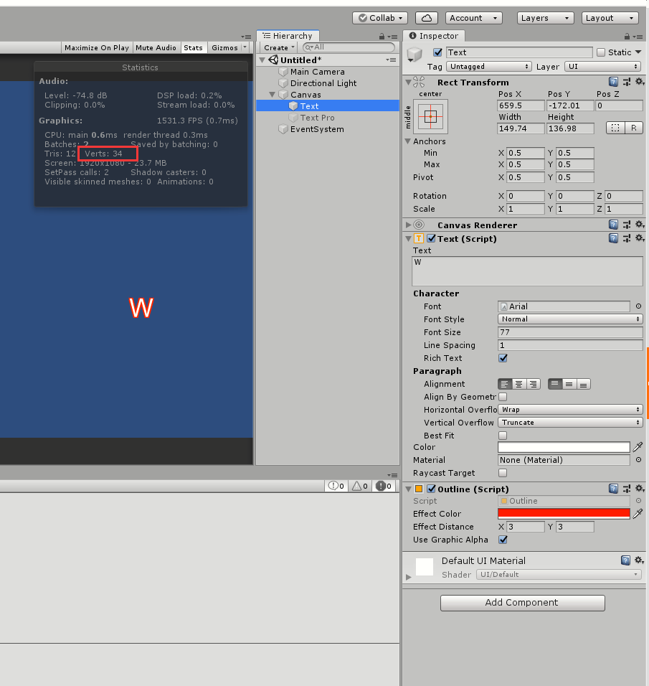
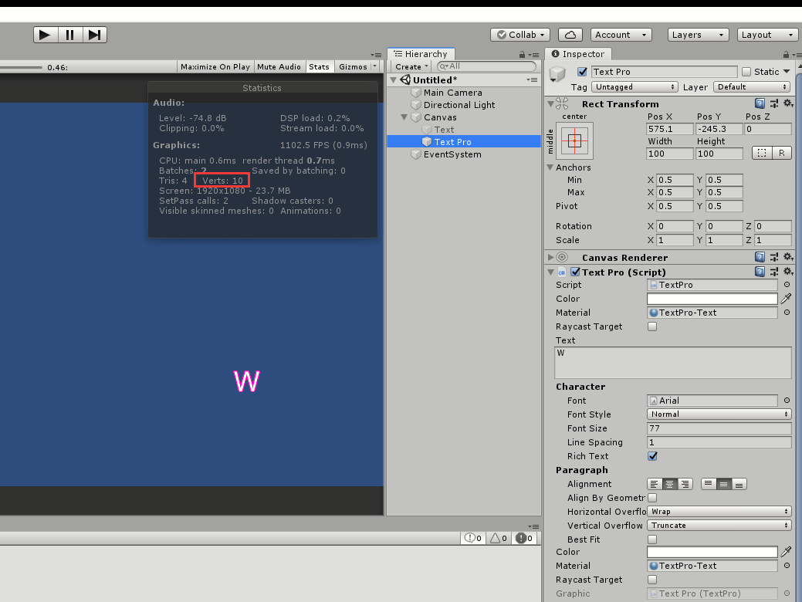
高性能描边介绍

